Slide 1
Proposta de revisão da Conama 420/09
GT SOLOS, 05/02/2024

Slide 2
PRINCIPAIS SUGESTÕES
AVALIAÇÃO DE RISCO ECOLÓGICO;
Conceitos;
Outras Matrizes.
VALOR ORIENTADOR;
Nacional;
Regional.
CLASSIFICAÇÃO DAS ÁREAS;
Maior estratificação;

Slide 3
AVALIAÇÃO DE RISCO ECOLÓGICA
RESOLUÇÃO atual
proposta
ENFÂSE NA AVALIAÇÃO DE RISCO À SAÚDE HUMANA;
VIA DE EXPOSIÇÃO: ÁGUA SUBTERRÂNEA E SOLO;
VALOR DE INTERVENÇÃO – DERIVADO A PARTIR DE AVALIAÇÃO DE RISCO PARA SAÚDE.
PERMANACE PERSPECTIVA DA SAÚDE PÚBLICA, PORÉM AGREGA AVALIAÇÃO DE RISCO ECOLÓGICO;
RESGUARDA SERVIÇOS ECOSSISTÊMICOS;
VALOR ORIENTADOR (Screening);
DESTAQUE PARA O MODELO CONCEITUAL.

Slide 4
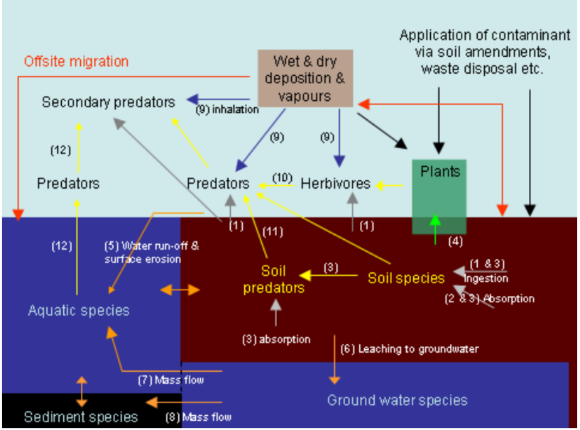
VIAS DE EXPOSIÇÃO
1 - Solo – organismos (ingestão)
2 - Solo – organismo (absorção passiva)
3 - Solo – organismos – predadores do solo
4 - Solo – Plantas
5 - Solo – água superficial – organismos aquáticos
6 - Solo – água subterrânea – estigofauna
7 - Solo – água subterrânea – água superficial – organismos aquáticos
8 - Solo – água subterrânea – sedimento – mieofauna
9 - Solo - ar – Organismos terrestres
10 – Solo – planta – herbívoros e carnívoros
11 – Solo – organismos do solo e predadores do solo – pedradores terrestres
12 – Solo – água subterrânea – água superficial – organimos aquáticos e predadores aquáticos
Fonte: Heemsbergen, Diane & Warne, Michael & McLaughlin, Mike & Kookana, Rai. (2009). The Australian methodology to derive ecological investigation levels in contaminated soils.

Slide 5
Valor orientador (Screening)
Concentração de determinada substância acima da qual existem riscos potenciais, diretos ou indiretos, à saúde humana ou ao meio ambiente.
Matrizes:
água superficial;
Água subterrânea;
Solo;
Sedimento.
nacional; regional.
LISTA DE SUBSTÂNCIAS PRIORITÁRIAS

Slide 6
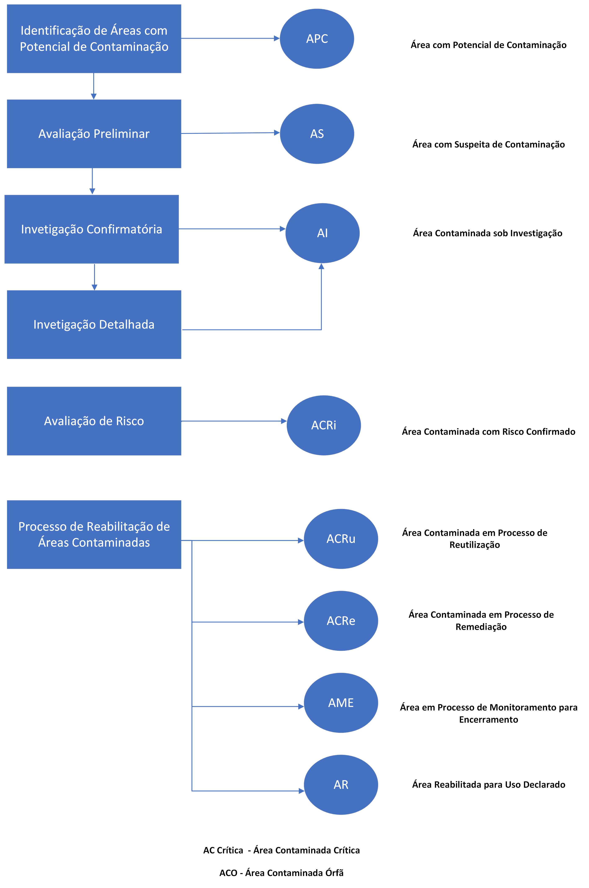
Classificação das áreas
Avaliação
Preliminar
Indícios de cont.?
Área suspeita de contaminação
SIM
Investigação
Confirmatória
>que VI?
Área contaminada sob investigação
SIM
Investigação detalhada e Avaliação de Risco
>que níveis de risco?
Área contaminada sob intervenção
SIM
Área em processo de monitoramento p/ reabilitação
NÃO

Slide 7
GUIAS NACIONAIS
GERENCIAMENTO DE ÁREAS CONTAMINADAS;
COMUNICAÇÃO DE RISCO;
ESTADOS PODERÃO A SEU CRITÉRIO PUBLICAR GUIAS ESPECÍFICOS;

Slide 8
Obrigado pela atenção!
Contato : cicam.sede@ibama.gov.br

